Slide 1
RAID를 구성하는 스토리지를 고려한 I/O처리 성능 분석
성균관대학교 김서진

Slide 2
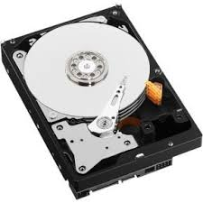
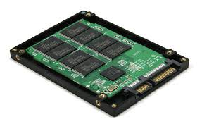
HDD vs SSD
-DRAM Buffer
-더 높은 I/O 성능 보장
-더 높은 에너지 효율
-기존에 사용되던 스토리지
- 용량에 비해 저렴한 가격

Slide 3
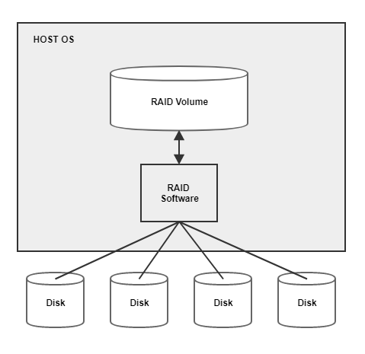
About RAID (Redundant Array of Independent Disks)
여러 개의 디스크를 연결하여 하나의 디스크처럼 데이터를 저장 및 관리하는 기술
구성 방식: 하드웨어 방식, 소프트웨어 방식
- 하드웨어 RAID: 하드웨어로 RAID기능 구현
소프트웨어 RAID:소프트웨어 RAID 기능 구현, RAID 소프트웨어가 운영체제 안에 포함.
레벨에 따라 성능향상 및 데이터 일관성 유지

Slide 4
RAID Level
 | RAID0 | RAID1 | RAID5
구성 | 스트라이핑 구성 | 미러링 구성 | 패리티 블록을 모든 디스크에 분배하여 저장
특징 | I/O로드가 여러 개의 디스크로 분산 | 각 디스크에 같은 데이터를 중복해서 저장 | 모든 데이터 및 패리티 블록을 나눠서 저장
장점 | 디스크 개수에 따라 저장 용량 증가, 성능 향상 | 디스크 중 하나가 고장나더라도 데이터의 안정성 보장 | 디스크 중 하나가 고장나더라도, 정상 동작
단점 | 디스크 중 한 개라도 고장시, 전체 RAID에 문제 발생 | 미러링 구성으로, 실제 전체 용량의 절반만 사용 가능 | 쓰기 작업시 성능 하락

Slide 5
Simulation Environment
실험환경
- 소프트웨어 RAID
Workload
Random write: 3GB
실험
1. 두 종류 SSD 성능을 측정
2. 두 종류 SSD 비율을 다르게 구성한, RAID 성능 측정
OS | Ubuntu 14.04.5 LTS
CPU | Intel(R) Core(TM) i5-3570 CPU @ 3.40GHz
File system | Ext4 filesystem
Storage | Intel 540s 128GB
 | Samsung 850 PRO 128GB
Benchmark | FIO ver 2.1.3

Slide 6
서로 다른 종류의 SSD 성능 비교
Samsumg SSD가 Intel SSD보다 IOPS는 더 높고, Latency는 더 낮다.
Samsung SSD의 성능이 더 우수한 것을 확인할 수 있다.
Number of SSDs

Slide 7
두 종류 SSD로 구성된 RAID의 성능 비교
RAID를 구성하는 Samsumg SSD의 비율이 더 높아질 수록,
I/O 성능은 더 좋아진다.
RAID구성 SSD

Slide 8
SSD 구성 비율에 따른 TAIL-LATENCY
Tail-latency는 1개라도 성능이 떨어지는 SSD가 섞여 있는 경우,
성능이 좋지 않은 SSD로 구성된 RAID의 것과 비슷해진다.

Slide 9
Conclusion
성능이 더 좋은 SSD의 비율이 높아질 수록, 전체 RAID 성능 향상
하나라도 성능이 좋지 않은 SSD가 섞여 있는 경우, 성능 IOPS 최대 58.9% 하락
성능이 낮은 SSD가 섞여 있는 경우 ,Tail-latency는 가장 좋지 않은 SSD의 것과 유사해진다.
Cost를 고려하여 여러 종류의 SSD로 RAID를 구성할 때, 전체 RAID의 성능에 따라 구성하는 SSD의 성능 차이를 고려해야 한다.

